Slide 1

Степан Руданський «Запорожці у короля». Висміювання моральних вад, негативних рис характеру, авторська симпатія до простої людини, до її розуму, кмітливості, почуття гумору, вміння посміятися над власною безпорадністю, вміння відстояти свою гідність

Slide 2
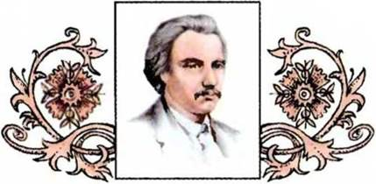
Актуалізація опорних знань, умінь, навичок.
Методичний прийом «Так чи ні".
С. Руданський народився в сім'ї священика.
(
Поет навчався в Петербурзькій академії мистецтв.
Руданський проживав і працював у Ялті.
Поет працював лікарем.
Важке життя, нестатки і хвороби знайшли відображення у творчості Руданського.
С. Руданський писав байки.
С. Руданський прославився як автор співомовок.
Співомовка — це вірш, побудований на анекдоті чи приказці.

Slide 3
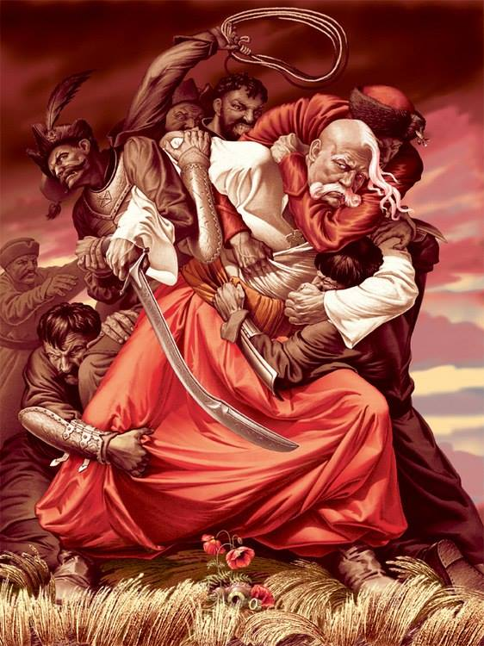
Козаки
1. Козаки — воїни, які понад 300 років були охоронцями нашої землі.
2. Козаки — музика литаврів, гамір, сміх, галас, дотепні вислови, вершники на конях, бій, блиск шабель, музика бою, свист куль, перемога, високі кургани, насипані шапками.
3. Неначе лавина в горах, яку ніщо не здатне спинити. (Неначе героїчна пісня, недоспівана. яку судилося проспівувати нам).
4. З пісні: степу; дотепного гумору; іскристого сміху; віри в Бога; любові до Батьківщини; з клятви, даної другу; з пам'яті нащадків; з віри в перемогу; з відданості Україні.

Slide 4
Словникова робота.
Жупани — верхній одяг, оздоблений хутром, був поширений серед заможного козацтва та польської шляхти.
Кармазиновий — з дорогого старовинного темно-червоного сукна.
Храбренні — хоробрі.
Ляхи — поляки.
Щільник меду — лист, утворений чашечками з воску; бджоли та оси роблять його для зберігання меду.

Slide 5
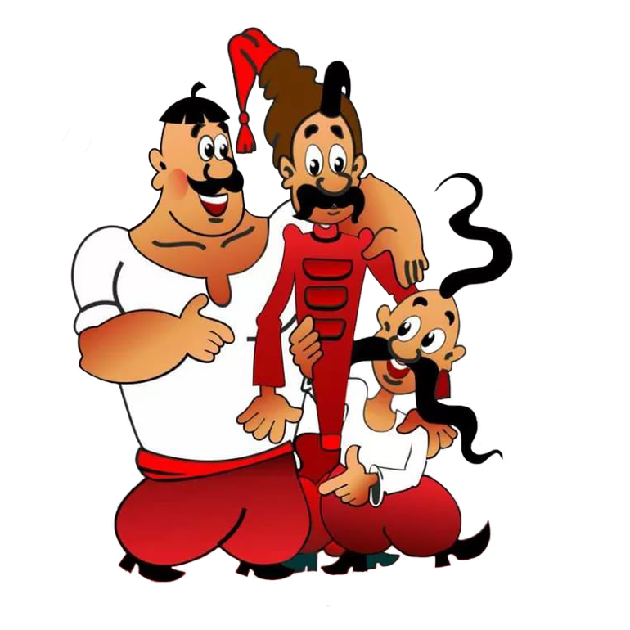
Запорожці у короля
Приїхали запорожці,
Короля вітають.
Король просить їх сідати,
Козаки сідають.
Сидять собі. В них жупани
Все кармазинові,
І самі такі храбренні,
Вуса прездорові.
Задивились на ті вуса
Ляхи препогані.
"Що б їм, — кажуть, — дати їсти?
Даймо їм сметани!"
Поставили їм сметани,
Їсти припрошають,
Але наші запорожці
Разом відмовляють:
"Славная у вас сметана!..
Тілько почекайте,
А перше нам, запорожцям,
Щільник меду дайте!"
Дали меду запорожцям...
Вони як поїли,
Так ті вуса прездорові
Вгору й завертіли.
Та й говорять королеві:
"Кажи, ясний пане,
Нехай тепер запорожцям
Подають сметани!".

Slide 6
Обговорення змісту твору.
— Як король зустрів козаків?
— Зачитайте рядки, в яких описано зовнішність козаків. Яким ви побачили запорожців?
— Чому ляхи, побачивши довгі вуса козаків, вирішили нагодувати гостей сметаною?
— Як виявили винахідливість козаки, щоб запобігти насмішкам з боку ляхів?
— Чи імпонує вам така риса вдачі козаків? Чому?
— Чого вчить нас ця співомовка?
— Якби тобі довелося покласти на музику співомовку "Запорожці у короля", то яким би настроєм вона була б перейнята?

Slide 7
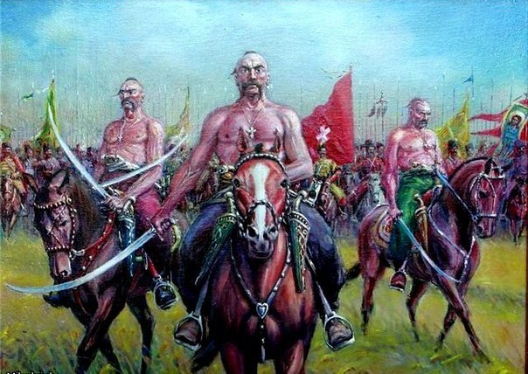
Тема: зображення приїзду козаків до польського короля, їх шаноблива зустріч.
Ідея: возвеличення мужності, кмітливості козаків, вміння бути дипломатичними.
Основна думка: запорозькі козаки вміли з гідністю відстояти свою честь і не давали нікому із себе покепкувати, таких людей здавна поважають і цінують.

Slide 8
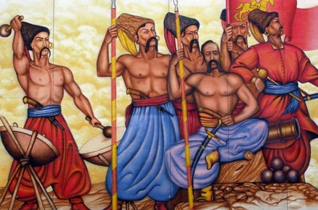
Домашнє завдання
Складіть сенкан до слова Козаки

